Slide 1


Проект ЄС/ПРООН
«Об’єднання співвласників будинків для впровадження сталих енергоефективних рішень»
(HOUSES)

Slide 2
ПРООН / UNDP
ПРООН - в структурі ООН ключова агенція, що займається питаннями розвитку
Наша мета - підтримати Україну на шляху сталого розвитку, спрямованого на досягнення заможної, демократичної та сильної держави, в якій ніхто не залишається осторонь і враховується думка всіх і кожного.
Ключові напрямки:
Розбудова миру та відновлення
Демократичне врядування
Сталий розвиток і довкілля

Slide 3
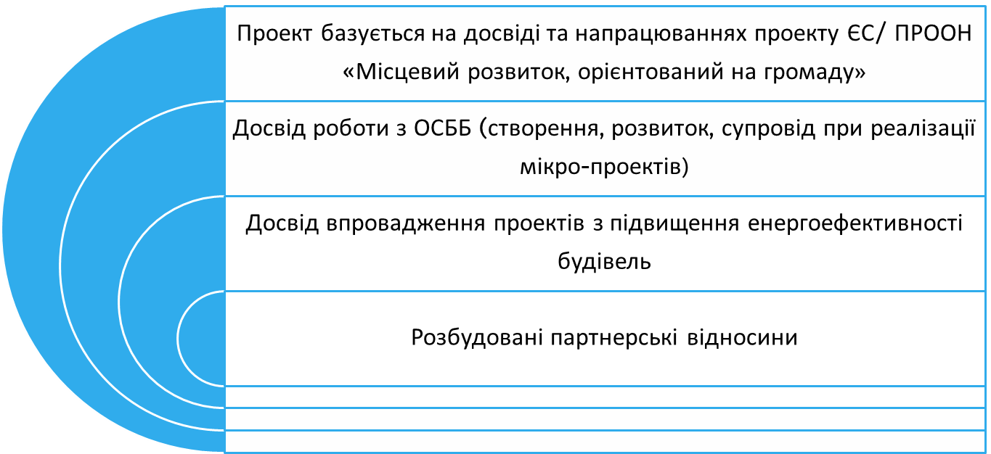
Передумови Проекту ЄС/ПРООН

Slide 4
Попередня діяльність ПРООН
в Кіровоградській області
Проекту "ЄС/ПРООН "Місцевий розвиток, орієнтований на громаду"
2008 - 2017 рр.
-18 районів
-108 громад
-167 мікропроектів реалізовано ( у сферах енергоефективності, енергозбереження, охорони здоров’я, водопостачання і економічного розвитку села)
Загальна вартість проектів 37 690 163,00 грн.:
-20 483 628,00 грн. – бюджет ПРООН
-12 323 408,00 грн. – місцевий бюджет
- 3 880 851,00 грн. – бюджет громади
- 1 002 276,00 грн. – приватний сектор

Slide 5
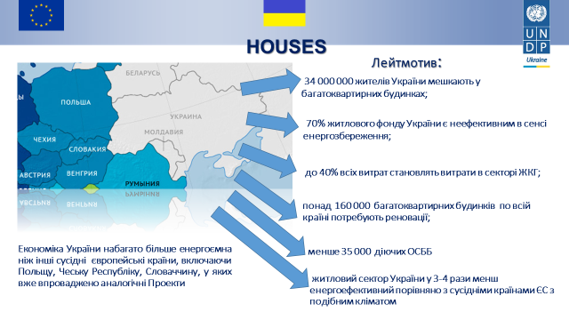

Slide 6

ПАРТНЕРИ ПРОЕКТУ
Європейський союз
Фонд енергоефективності
Міжнародна фінансова корпорація
(International Finance Corporation).
Німецьке товариство міжнародного співробітництва (GIZ)
Місцеві органами влади
Міністерство регіонального розвитку, будівництва та житлово-комунального господарства України

Slide 7
МЕТА ПРОЕКТУ
-мобілізація співвласників житла в багатоквартирних будинках в Україні
-підтримка їхньої мотивації до підвищення рівня енергоефективності власних будинків
-створення нових об’єднаннь співвласників багатоквартирних будинків (ОСББ)
-зміцнення потенціалу як новостворених, так й існуючих ОСББ
Механізми досягнення мети:
-інформаційні кампанії на національному, обласному та місцевому рівнях щодо
нового законодавства у сфері енергоефективності
-ознайомлення з програмами Фонду енергоефективності та механізмів його фінансування
-серії групових та індивідуальних консультацій для активістів:
-з питань створення ОСББ ,
-ведення бухгалтерії та фінансового менеджменту,
-пошуку та отримання фінансування для ініціатив по покращенню стану будинків.

Slide 8
Основні бенефіціари
ініціативні групи багатоквартирних будинків, що прагнуть створити ОСББ
житлово-будівельні кооперативи (ЖБК), що мають на меті реорганізуватися в ОСББ
діючі ОСББ, які потребують допомоги та підтримки у навчанні та консультаціях
Бенефіціари ФондуЕЕ:
ОСББ
Будинки, що побудовані до 2006 року включно
Обов’язковою умовою є проведення енергоаудиту

Slide 9
Переваги створення ОСББ
(для власників)
-мають можливість покращити фізичний стан будинку та умови життя в ньому;
-стають реальними власниками майна, приміщень загального користування та допоміжних приміщень;
-контролюють використання коштів, сплачених за утримання будинку, дотацій та субсидій;
-беруть безпосередньо участь у ремонті та утриманні будинку;
-отримують структуру, здатну вирішувати спільні проблеми мешканців, відстоювати спільні інтереси, зокрема в суді;
-можуть отримати кредит у банку, кошти донорів чи бюджету на проведення ремонту, встановлення лічильників, тощо.

Slide 10
Очікувані результати
· Охоплення – 24 області
· Буде створено щонайменше 2 000 нових ОСББ;
· Не менш ніж 4 000 ОСББ (як нові, так і вже існуючі), отримають допомогу у вигляді тренінгів і консультацій;
· Не менш ніж 480 000 людей по всій території України отримають пряму вигоду від впровадження проекту;
· Не менш ніж один мільйон осіб підвищать свою обізнаність з питань енергоефективності.

Slide 11
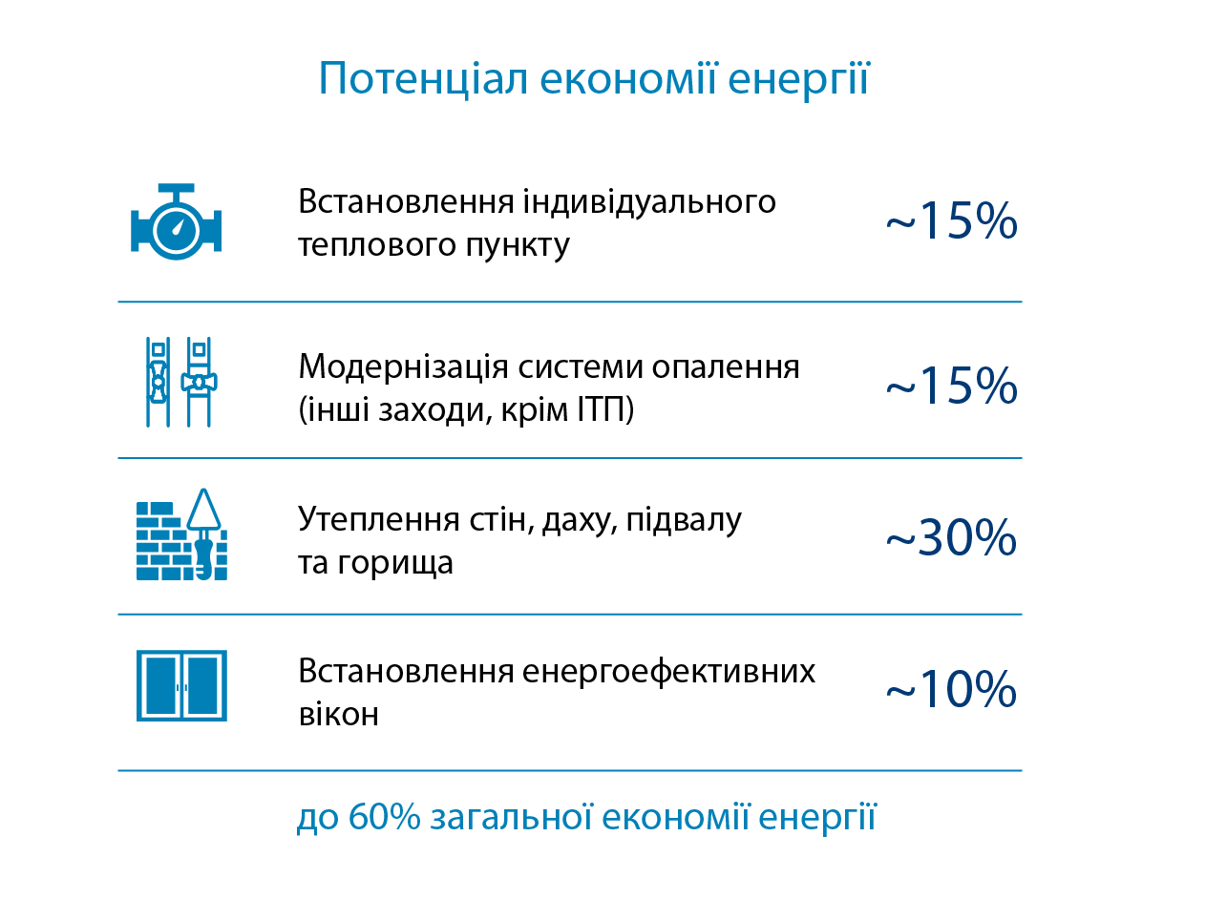
Очікувані результати

Slide 12
Подати заявку на участь в проекті можна за посиланням
www.houses.in.ua
Камма Костянтин
066-712-08-60
Регіональний координатор ПРООН з досягнення цілей сталого розвитку в Кіровоградській області

